Slide 1


BÀI 16:
M m N n

Slide 2



Slide 3


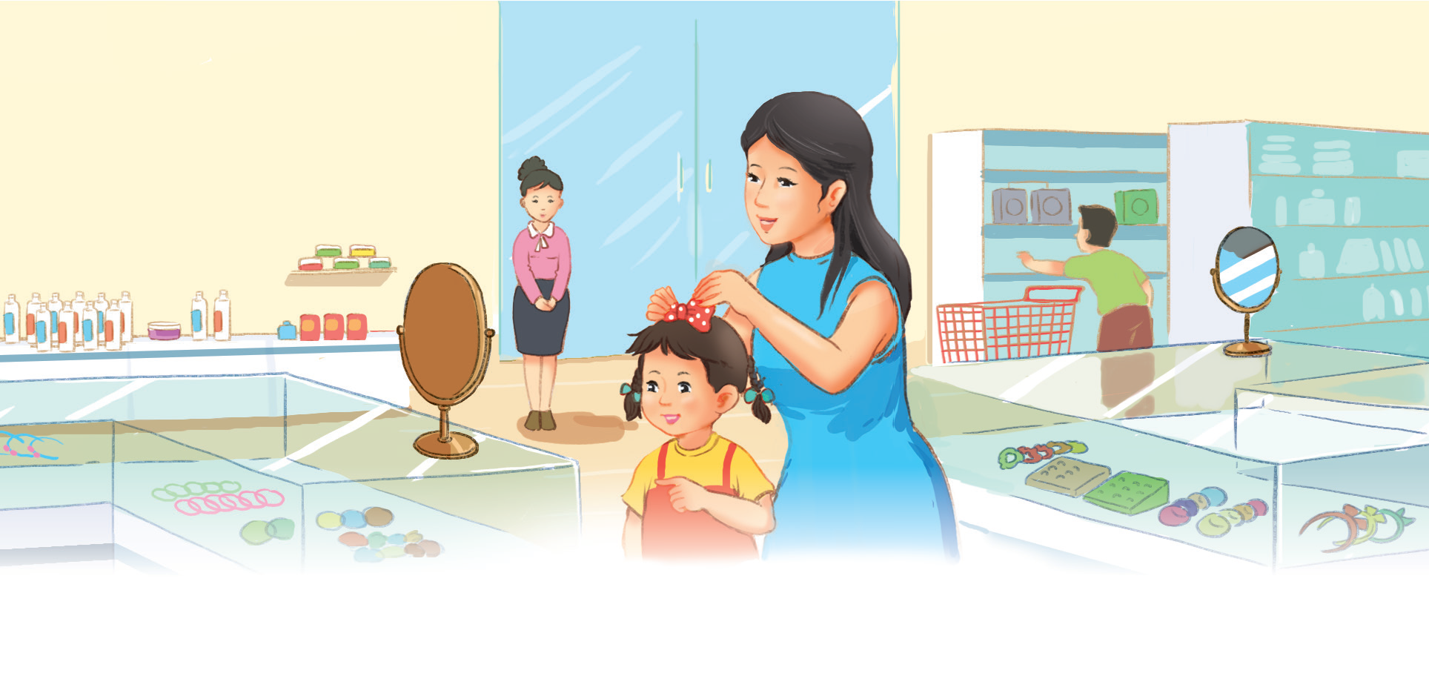


Slide 4
m
Mẹ mua nơ cho Hà.
M
n

Slide 5


Slide 6
m
n
m
e
n
ơ
mẹ
nơ
má mẹ mỡ
má mẹ mỡ
na nề nở
na nề nở

Slide 7




cá mè
lá me
nơ đỏ
ca nô

Slide 8


Slide 9
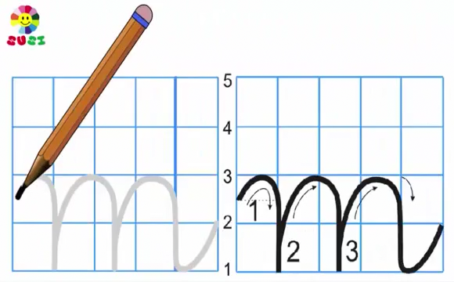

Slide 10
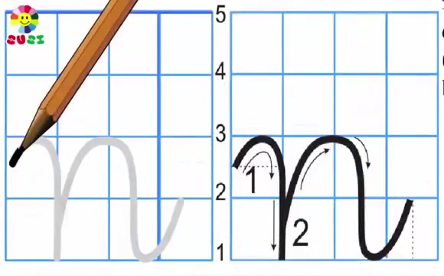

Slide 11
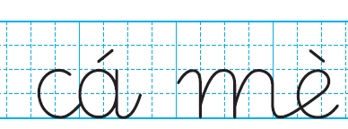

Slide 12
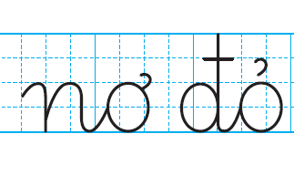

Slide 13


Slide 14

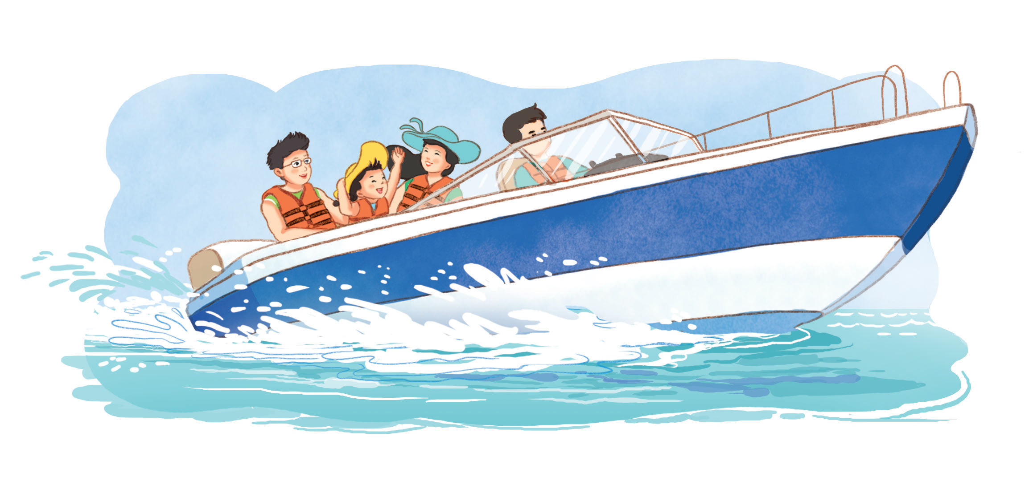
Bố mẹ cho Hà đi ca nô.

Slide 15


Slide 16

Giới thiệu

Slide 17


CỦNG CỐ
BÀI HỌC

